Slide 1
ΜΥΚΗΝΑΪΚΟΣ ΠΟΛΙΤΙΣΜΟΣ
ΔΙΔΑΣΚΩΝ
ΑΝΤΩΝΙΟΣ Σ. ΚΑΠΩΝΗΣ

Slide 2
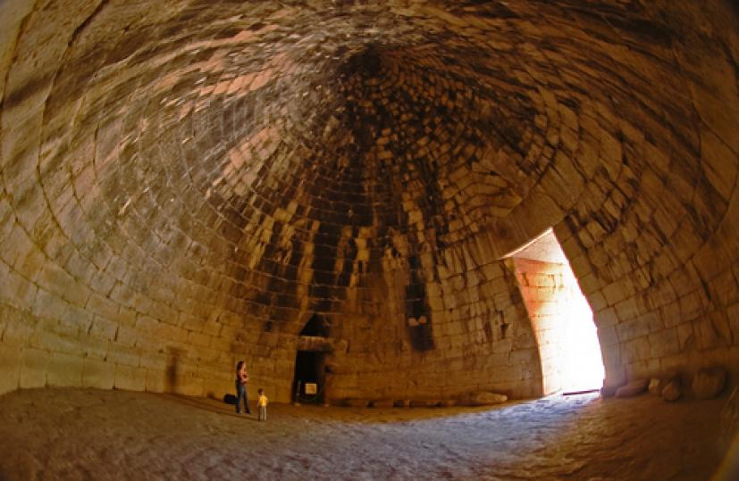
Ερρίκος Σλήμαν

Slide 3
Γραμμική Β΄

Slide 4
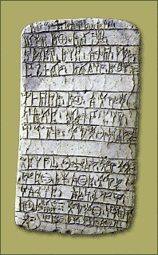
Ποιας εθνικότητας ήταν οι Μυκηναίοι;

Slide 5
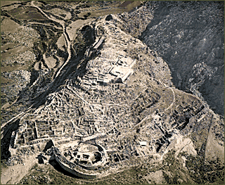
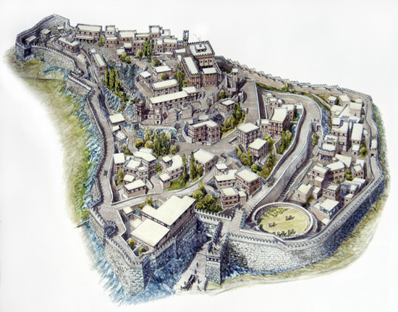
Ακρόπολη Μυκηνών

Slide 6
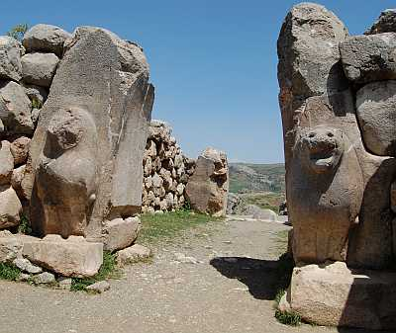

Slide 7
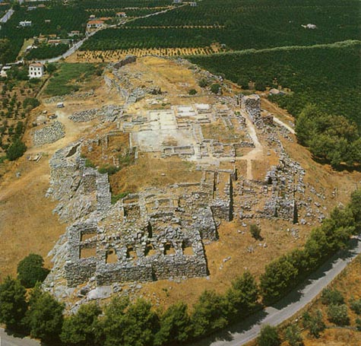
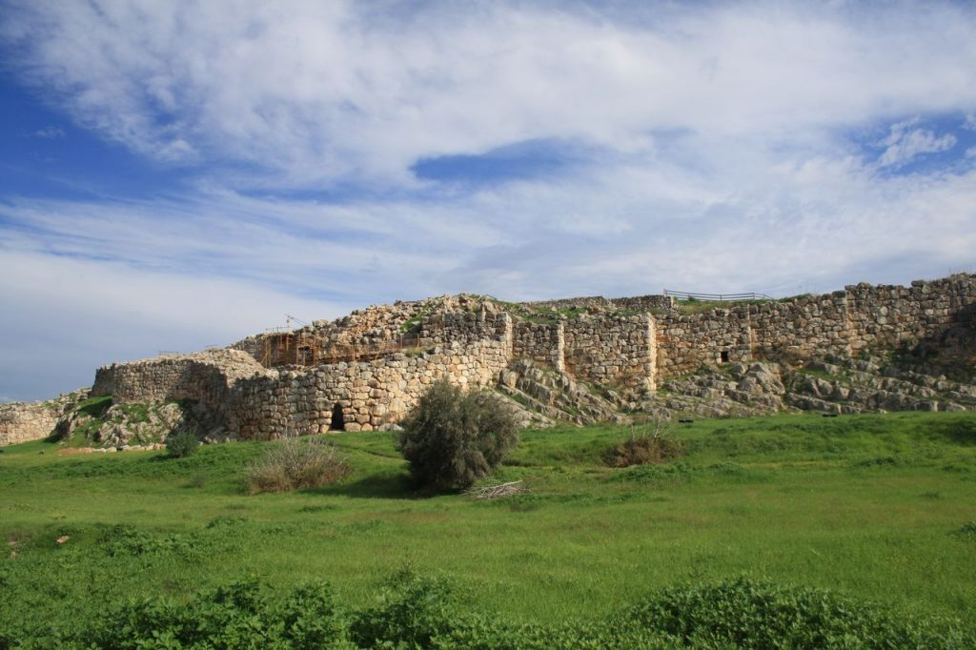
Τίρυνθα

Slide 8
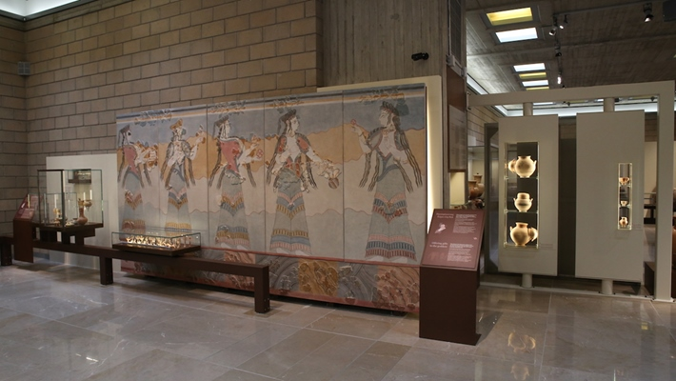
Μυκηναϊκή Θήβα

Slide 9
Μυκηναϊκή Ακρόπολη Αθηνών

Slide 10
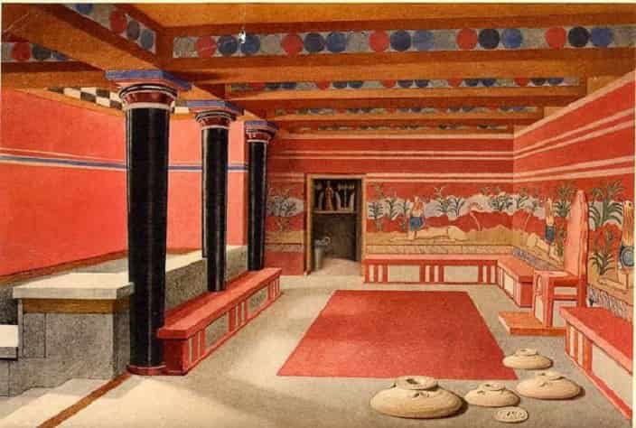
Σας θυμίζει κάτι η αίθουσα του θρόνου του ανακτόρου της Πύλου;

Slide 11
Γεωγραφική εξάπλωση μυκηναϊκού πολιτισμού

Slide 12
Σχέσεις Μινωιτών-Μυκηναίων

Slide 13
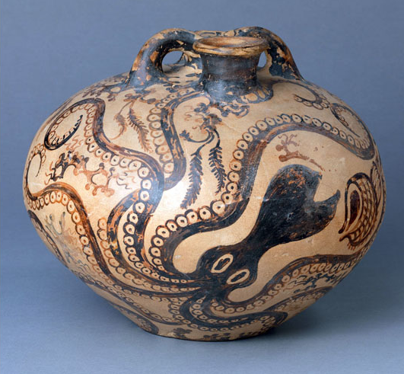
Ποια είναι μυκηναϊκά και ποια μινωικά;

Slide 14
Κοινωνική πυραμίδα
(άναξ):
ηγεμόνας ανακτόρου
= διαχειριστής πλούτου
πολιτικός στρατιωτικός αρχηγός
δικαστική και θρησκευτική εξουσία
Ιερείς και επαγγελματίες στρατιώτες
ειδικευμένοι τεχνίτες: μεγάλη ομάδα
η πλειοψηφία των υπηκόων γεωργοί και κτηνοτρόφοι
δούλοι: υπηρέτες ηγεμόνα, αξιωματούχων, ιερέων, υπηκόων

Slide 15
ΑΝΑΚΕΦΑΛΑΙΩΣΗ
Με ποια επαγγέλματα ασχολούνταν οι Μυκηναίοι;
Με τη γεωργία και την κτηνοτροφία αποκλειστικά
Με αστικά επαγγέλματα κυρίως
Με επαγγέλματα όλων των τομέων της οικονομίας
Με το εμπόριο

Slide 16
ΑΝΑΚΕΦΑΛΑΙΩΣΗ
Ποιες ήταν οι κοινωνικές τάξεις των Μυκηναίων;
Ο άναξ, οι ευγενείς και ο λαός
Ο άναξ, οι ιερείς, ο στρατός και ο λαός
Ο άναξ, οι ιερείς και ο λαός
Ο άναξ, οι ιερείς, οι επαγγελματίες στρατιωτικοί και ο λαός.

Slide 18
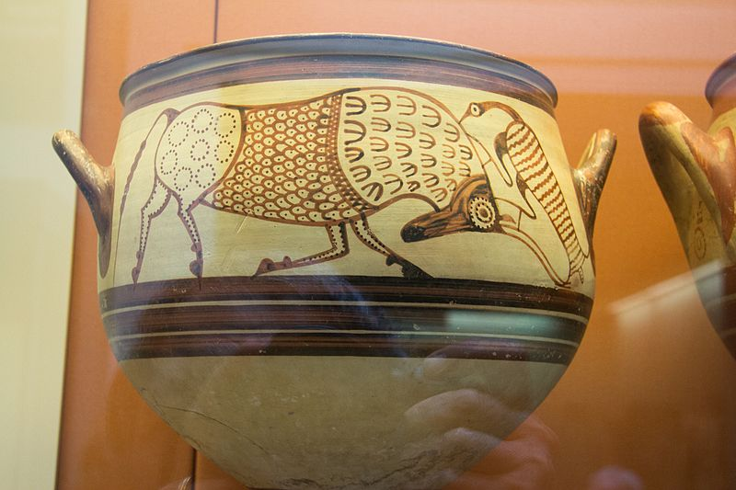
Μυκηναϊκή κεραμική στην Κύπρο

Slide 19
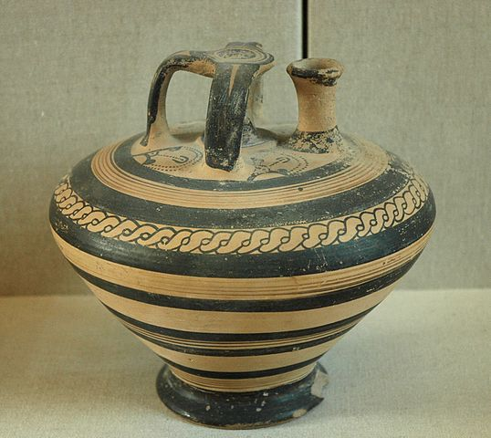
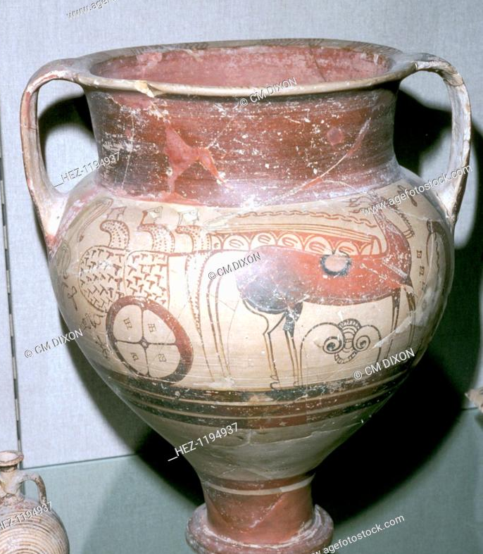
Σχέσεις με την ανατολική Μεσόγειο
Μυκηναϊκά αγγεία από τη Ρας Σάμρα, πόλη της Συρίας, 14^{ος}- 13^{ος} αι. π.Χ.

Slide 20
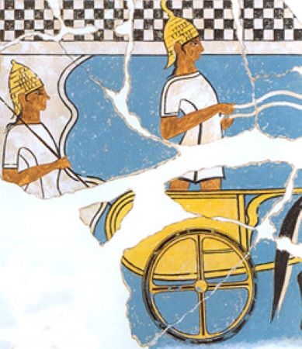
Μυκηναίοι στην Αίγυπτο; Τι κάνουν εκεί;
Αιγυπτιακός πάπυρος με αναπαράσταση Μυκηναίου στρατιώτη από την El Amarna, 14^{ος} αι. π.Χ.

Slide 21
Επιστολή προς τον Μαντουβάτα, 15^{ος} αι. π.Χ.
Το κείμενο αναφέρεται στις πράξεις του Madduwatta (Μαντουβάτα), πιθανώς ενός πρίγκιπα της Arzawa (Άρζαβα) και σίγουρα ένα ενοχλητικό υποτελή των Χετταίων, που είχε έρθει σε σύγκρουση με έναν άνδρα από την Aḫḫiya που ονομάζεται Attariššiya.
Ο Attariššiya, ο άντρας από την Aḫḫiya, καταδίωξε [εσένα] Madduwatta , από τη γη σου. Τότε σε παρενόχλησε και συνέχισε να σε κυνηγά. Και συνέχισε να αναζητά έναν [κακό] θάνατο για εσένα, Madduwatta . [Θα] σε σκότωνε, αλλά εσύ, Madduwatta, έτρεξες στον πατέρα [της Αυτού Μεγαλειότητας Μου] και ο πατέρας της Αυτού Μεγαλειότητας Μου σε έσωσε από το θάνατο. Ξεφορτώθηκε τον Attariššiya για σένα. Διαφορετικά, ο Attariššiya δεν θα σε άφηνε ήσυχο, αλλά θα σε [σκότωνε]. (AhT 3-§2, 1- 5) 135

Slide 22
Επιστολή προς τον Μαντουβάτα, 15^{ος} αι. π.Χ.
Αλλά [αργότερα], o Attariššiya, ο ηγέτης της Aḫḫiya, ήρθε και σχεδίαζε να σε σκοτώσει, Madduwatta. Αλλά όταν άκουσε ο πατέρας της Αυτού Μεγαλειότητας Μου, έστειλε τον Kisnapili, το πεζικό και τα άρματα σε μάχη εναντίον του Attariššiya. Και εσύ, Madduwatta , και πάλι δεν αντιστάθηκες στον Attariššiya, αλλά ενέδωσες μπροστά του. Τότε ο Kisnapili προχώρησε να σπεύσει […] σε εσένα από τους Χετταίους. Ο Kisnapili πήγε στη μάχη εναντίον του Attariššiya. εκατό [άρματα και… χιλιάδες πεζικού] του Attariššiya [ετοιμάστηκαν για μάχη]. Και πολέμησαν. Ένας αξιωματικός του Attariššiya σκοτώθηκε, και ένας αξιωματικός μας, ο Zidanza, σκοτώθηκε. Στη συνέχεια, ο Attariššiya έφυγε [μακριά (?)] από … και επέστρεψε στη γη του. Και εγκατέστησαν το Madduwatta στη θέση του για άλλη μια φορά. (AhT 3-§12, 60-65) 136

Slide 23
Μυκηναϊκή εξάπλωση και καταστροφή ανακτόρων

Slide 24
Αρχαιολογικές θέσεις με μυκηναϊκά αντικείμενα

Slide 25
Καταστροφή μυκηναϊκού πολιτισμού

Slide 26
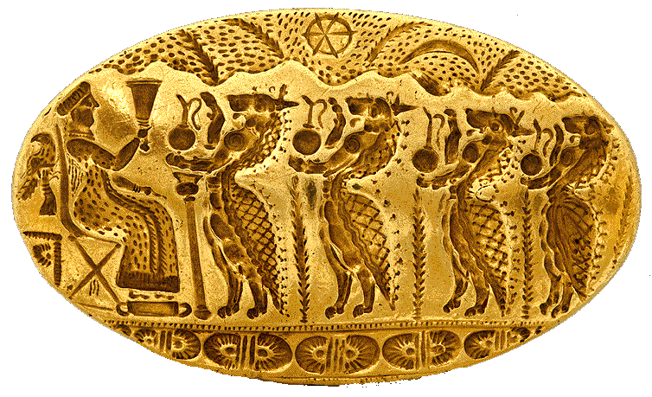
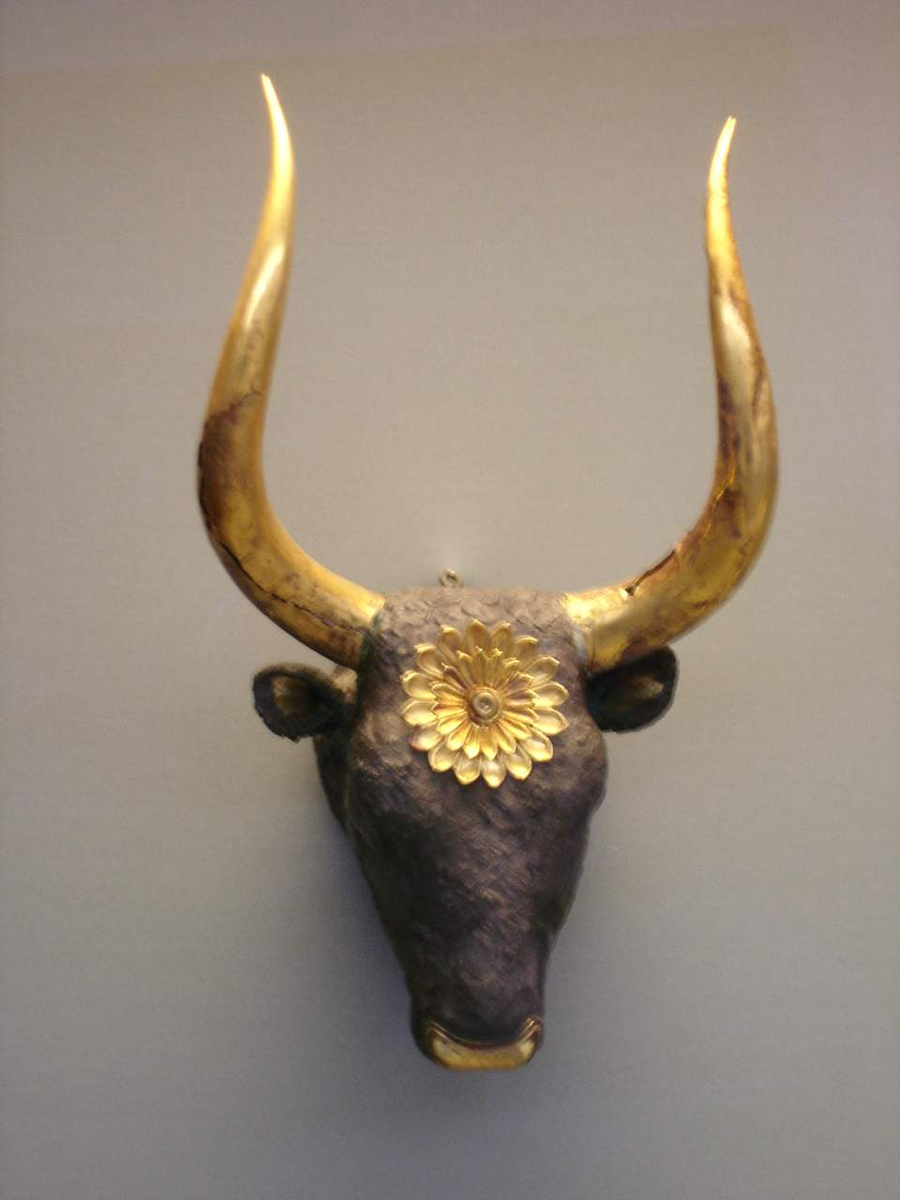
Μυκηναϊκή θρησκεία

Slide 27
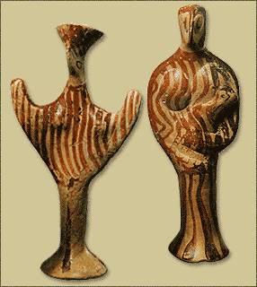
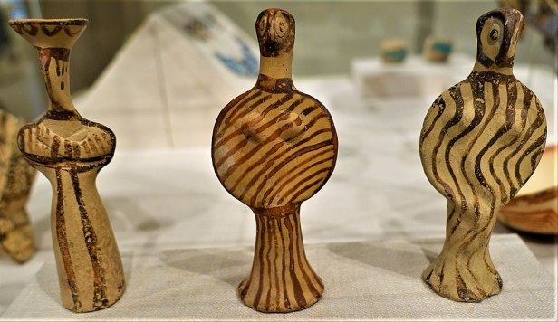

Slide 28
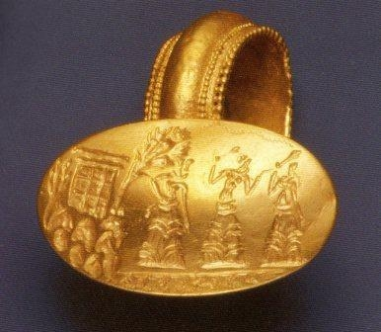

Slide 29
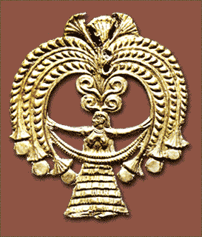
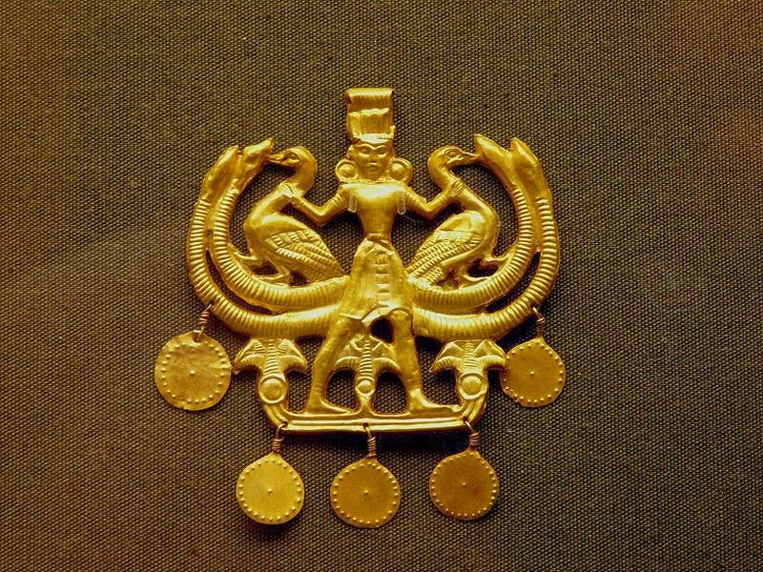

Slide 30
ΜΥΚΗΝΑΪΚΗ ΤΕΧΝΗ

Slide 32
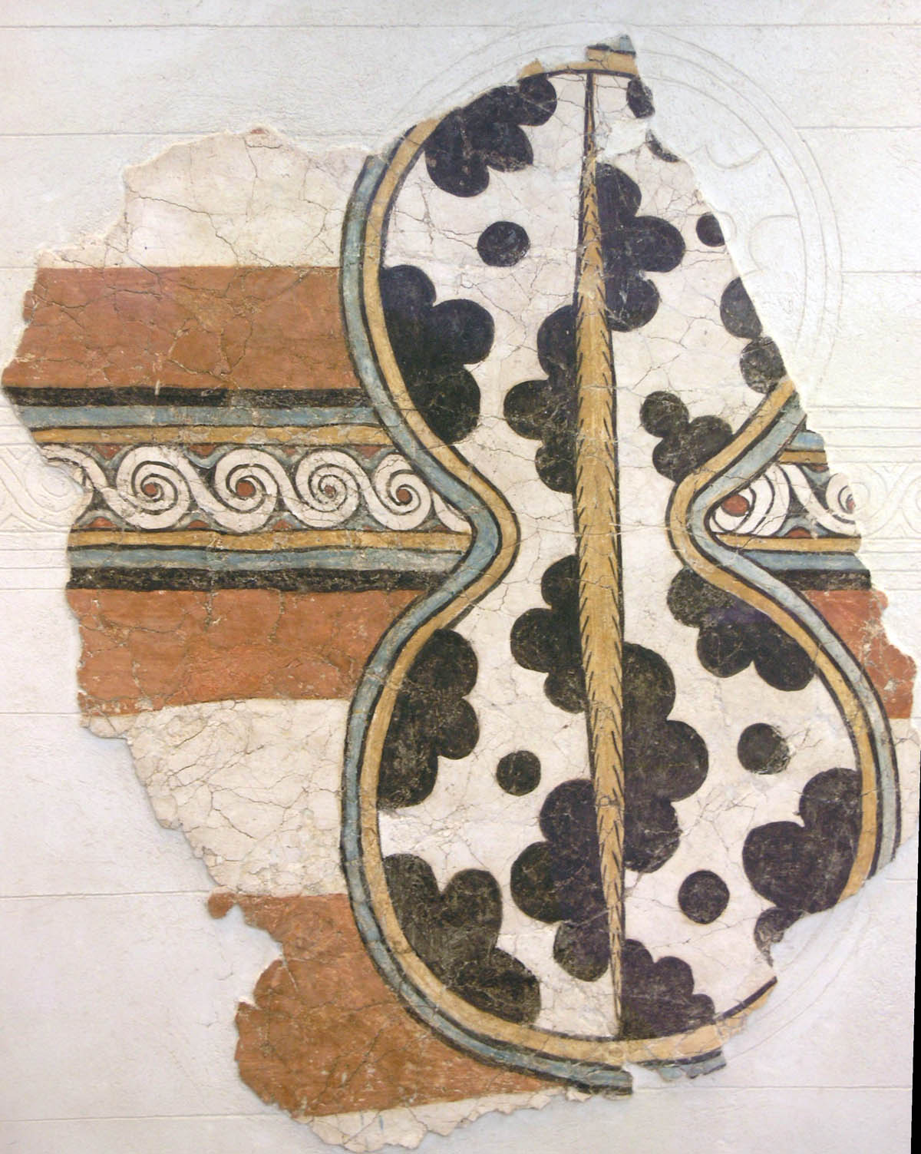

Slide 33
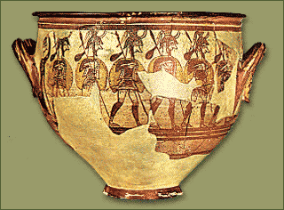

Slide 34
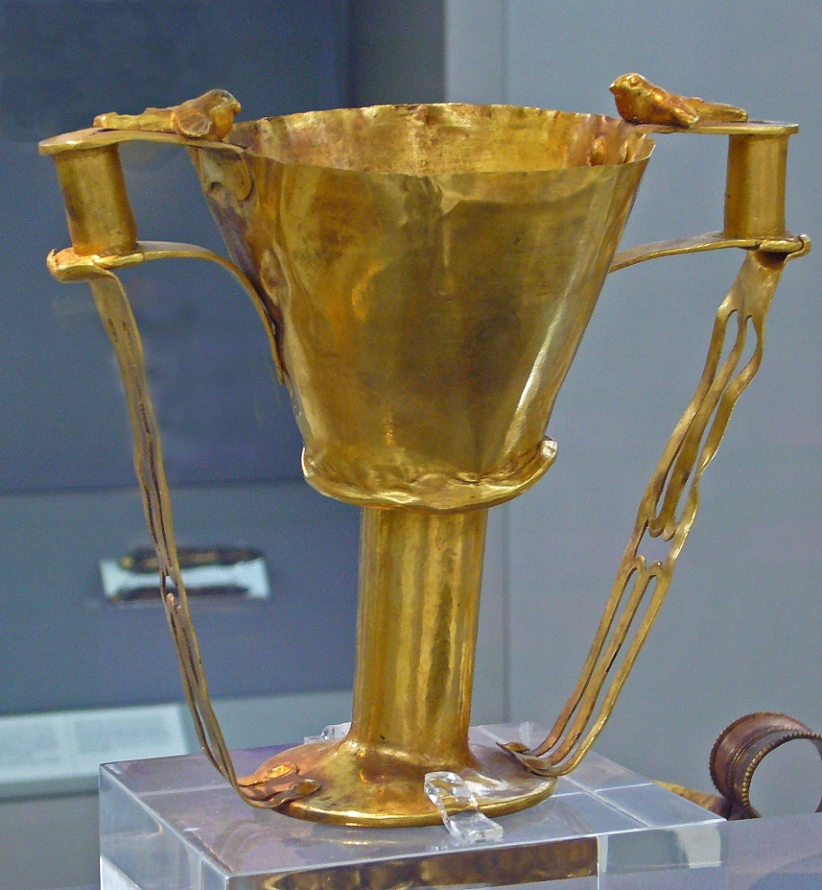

Slide 35
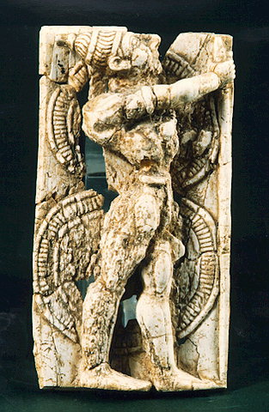
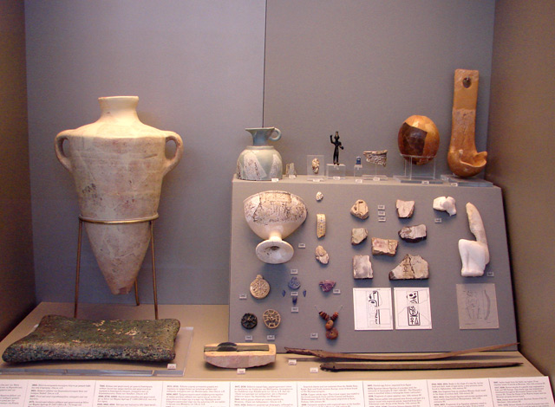
Ελεφαντουργία

Slide 36
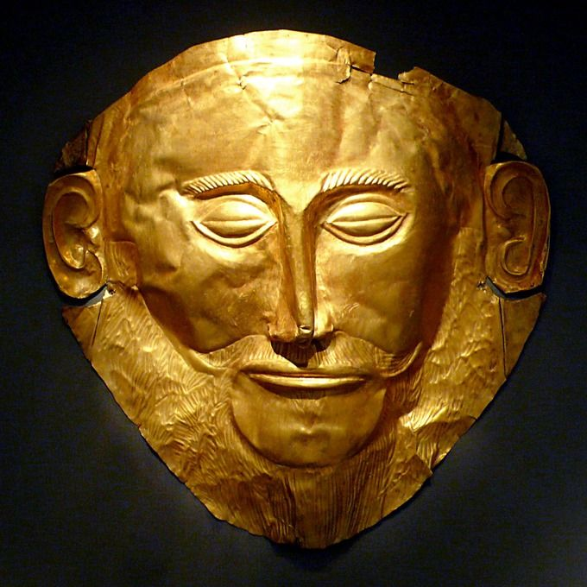
Μεταλλουργία

Slide 37
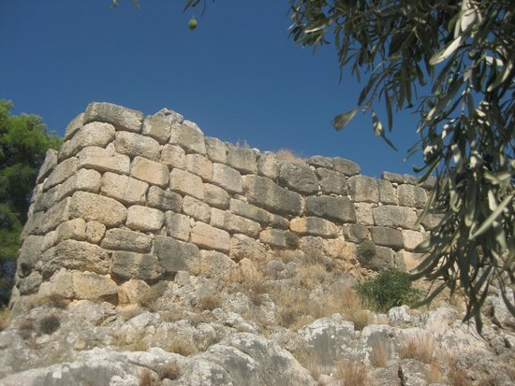
Λιθοτεχνία

Slide 38
Θολωτός μυκηναϊκός τάφος

Slide 39
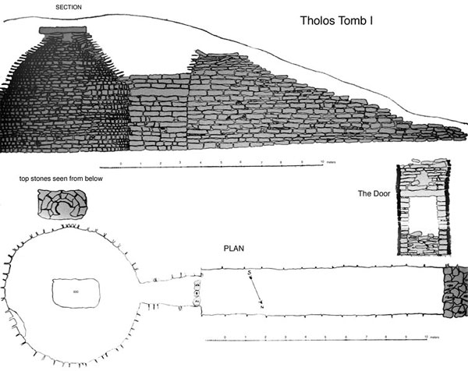

Slide 42
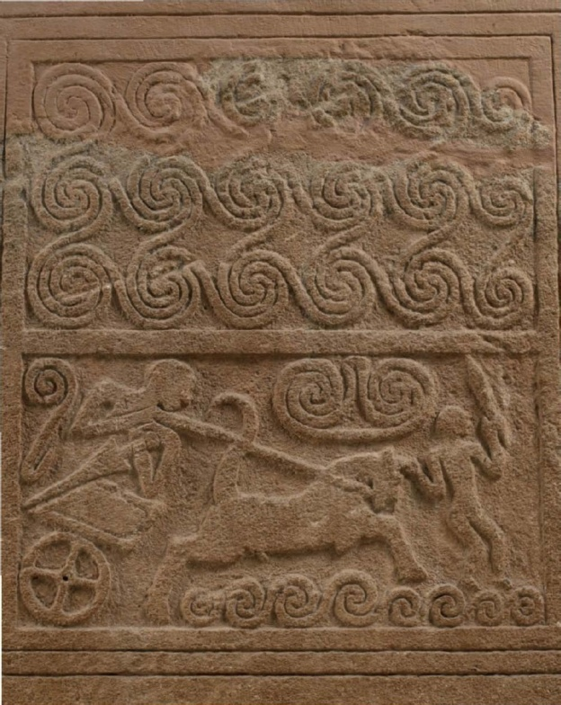
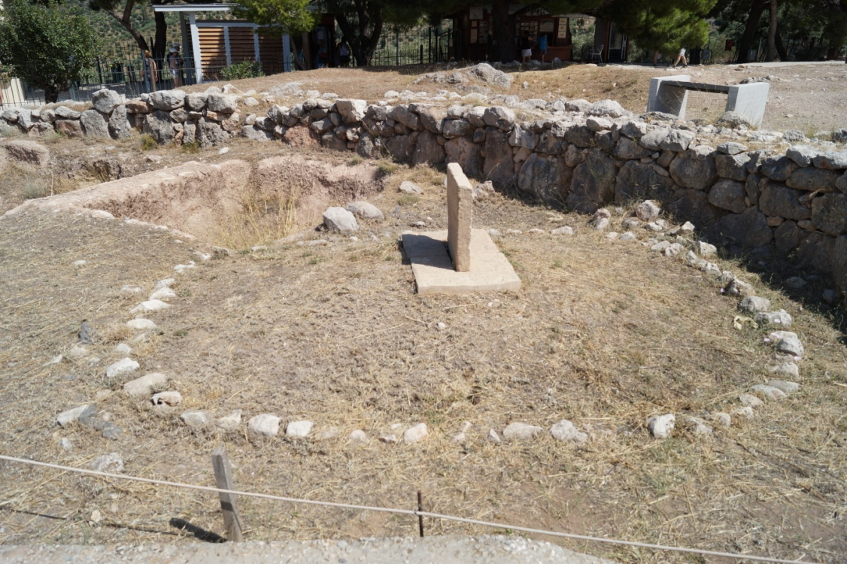

Slide 45
ΑΝΑΚΕΦΑΛΑΙΩΣΗ
1. Ποιος ήταν ο χαρακτήρας της μυκηναϊκής κοινωνίας;
Α. Ειρηνικός
Β. Εκλεπτυσμένος
Γ. Πολεμικός
Δ. Δυναμικός

Slide 46
ΑΝΑΚΕΦΑΛΑΙΩΣΗ
2. Με ποιους λαούς ανέπτυξαν ιδιαίτερα καλές σχέσεις οι Μυκηναίοι;
Α. Με τους Αιγυπτίους
Β. Με τους Μινωίτες
Γ. Με τους Φοίνικες
Δ. Με τους Χετταίους

Slide 47
ΑΝΑΚΕΦΑΛΑΙΩΣΗ
3. Ποια ήταν τα βασικότερα επιτεύγματα των Μυκηναίων στην αρχιτεκτονική;
Α. Τα ανάκτορα
Β. Το μέγαρο
Γ. Οι θολωτοί τάφοι
Δ. Τα ιερά κορυφής

Slide 48
ΑΝΑΚΕΦΑΛΑΙΩΣΗ
4. Ποια στοιχεία αποδεικνύουν την ενότητα του μυκηναϊκού κόσμου;
Α. η γλώσσα
Β. η κοινή πολιτική οργάνωση
Γ. η τέχνη
Δ. η οικονομία
Ε. η θρησκεία

Slide 49
ΕΡΕΥΝΗΤΙΚΕΣ ΔΡΑΣΤΗΡΙΟΤΗΤΕΣ
1. Αναζητήστε αρχαίες γραπτές πηγές για τον μυκηναϊκό πολιτισμό:
α. ελληνικές
β. χεττιτικές
γ. αιγυπτιακές
2. Αναζητήστε αρχαιολογικές πηγές που σχετίζονται με το εμπόριο των Μυκηναίων εκτός ελλαδικού χώρου.

